Slide 1

SW융합캡스톤디자인2
2017108269
임혜원

Slide 2
SW Capston Project 주제
영화관 찾기 및 상영영화 추천
주요 기능
현재 위치 기반 가장 가까운 영화관 추천
해당 영화관 상영정보, 포스터 및 평점 정보 제공
사용자의 취향에 맞는 영화 추천

Slide 3
개발 동기
영화관 특유의 분위기를 좋아하는 사람으로써 시간과 비용을 많이 투자하는 편
약속들 간에 시간이 생기면 영화관을 먼저 찾아봄
네이버 영화관 검색→GPS를 통한 가까운 영화관 위치 목록 제공받음→해당 영화관 재검색→해당 영화관 사이트의 상영시간표 찾아봄→조건에 맞는 영화찾기'의 과정이 번거로워 좀 더 간편하게 정보를 받아볼 수 있지 않을까 하는 궁금증에서 시작되었다.

Slide 4
개발 필요성
사용자의 영화관 검색과 조건에 맞는 영화의 상영정보를 받아볼 수 있다는 점에서 편리할 것이라 예상한다.
추후에 사용자의 취향분석을 통해 상영영화를 추천하는 기능을 구현하고자 한다. 사용자가 일일히 검색해보지 않아도 원하는 영화 정보를 받아볼 수 있을 것이다.

Slide 5
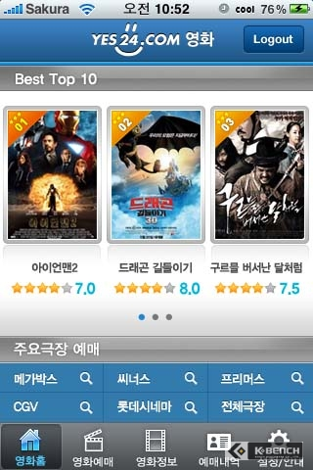
주제와 관련된 시스템
영화관 찾기 등의 어플은 존재하지 않아 보인다.
'네이버', '다음', '구글' 등의 위치 서비스만으로 가까운 영화관을 검색 가능하기 때문이다. 또한 영화관 각각의 자사웹사이트를 통해 가까운 영화관을 찾을 수 있다.
인터넷 검색 도중 'YES24'의 영화 어플이 존재한다는 사실을 알게 되었다. 주변 영화관 찾기부터 상영장 검색, 예매까지 가능하다. 최대 15km까지 위치한 상영관에 대한 정보를 제공하고 국내 모든 극장의 정보를 제공한다. 다만 아이폰에서만 가능하다.
사이트 : https://movie.yes24.com/Main/Index

Slide 6
주제와 관련된 시스템의 기술
Yes24 영화 예매의 기술(기능)
주변 극장찾기 기능
해당 영화관 위치
상영관 수
부대시설
전화번호
현재 상영중인 영화의 스틸컷,포스터,예고편동영상,관람후기
티켓예매,취소,확인
업데이트 예정 : 예매권, 할인권 등 결제수단과 혜택 다양화
사이트 : https://movie.yes24.com/Main/Index

Slide 7
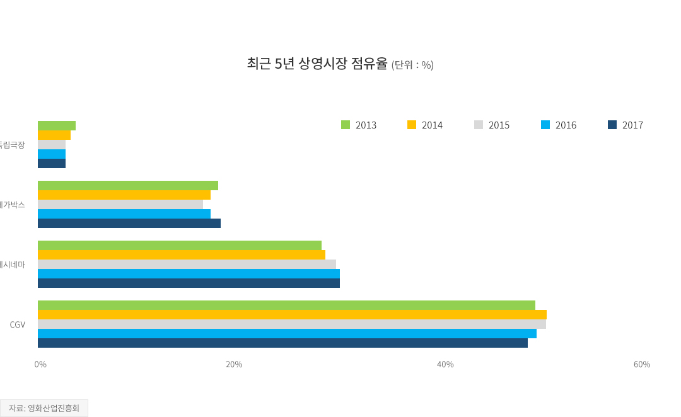
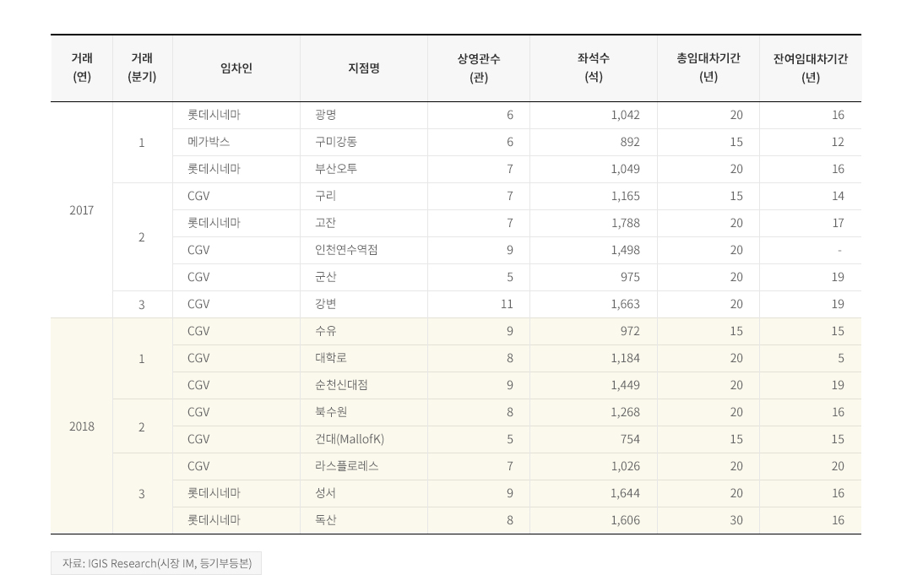
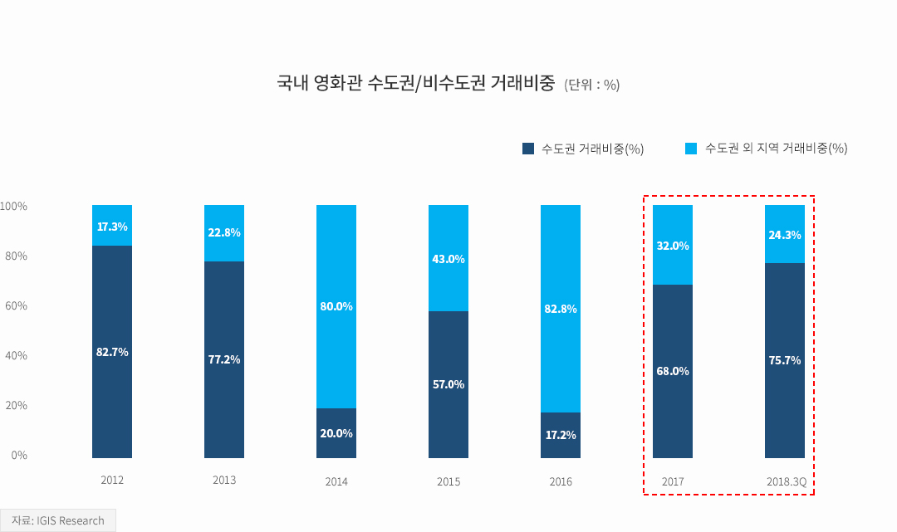
주제와 관련된 시장 동향_국내 영화관 비교
관련 링크 https://www.mobiinside.co.kr/2019/11/12/app-ape-cgv-2/ https://www.igisam.com/board/detail.asp?bid=55390&did=9109311047
CGV > 롯데시네마 = 메가박스

Slide 8
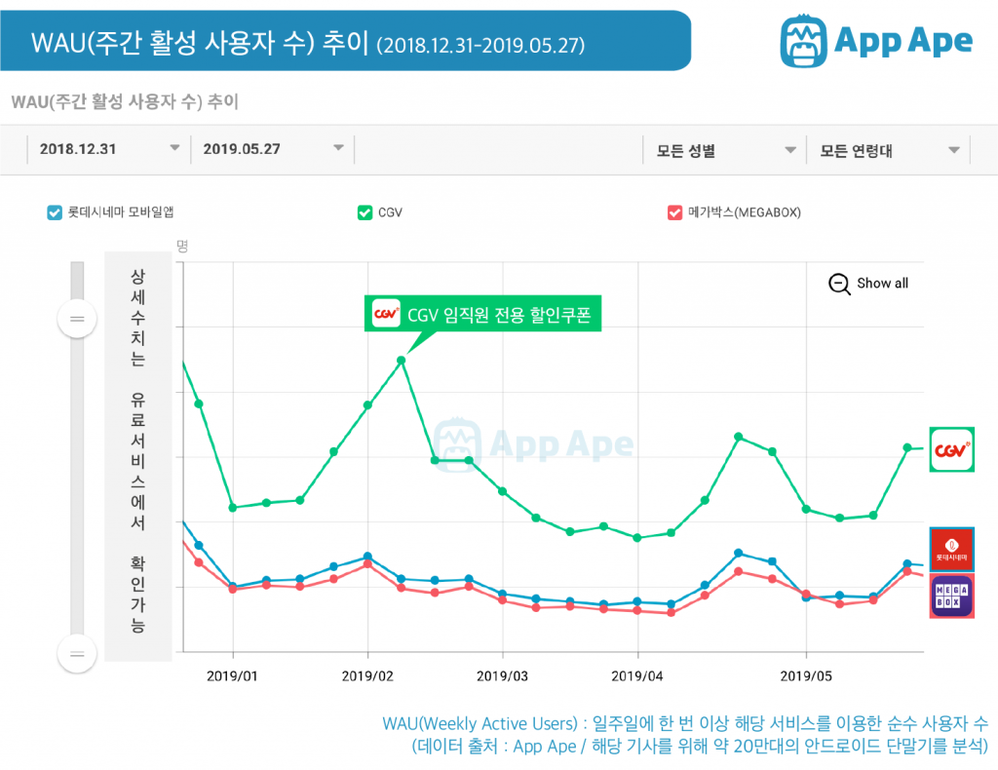
주제와 관련된 시장 동향_국내 영화관 어플 비교
CGV > 롯데시네마 = 메가박스

Slide 9
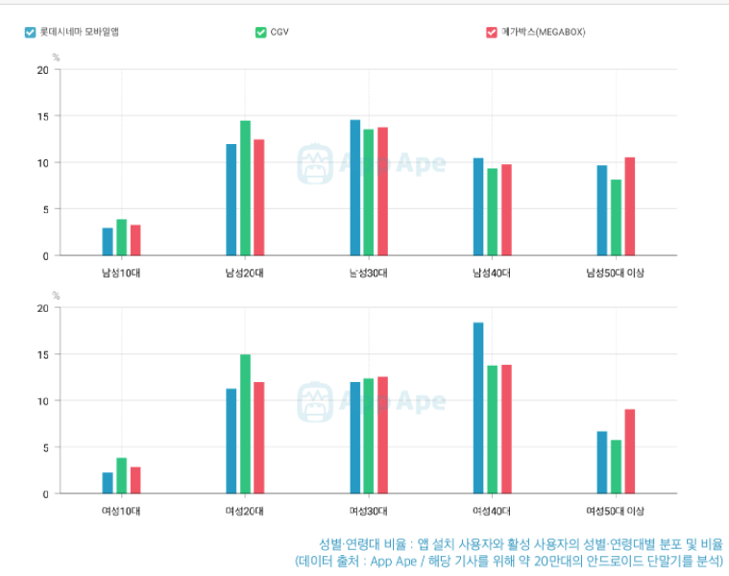
주제와 관련된 시장 동향_성별,연령대 비율별 영화관앱 사용비율
20대 : CGV
40대 : 롯데시네마
50대 이상 : 메가박스
CGV앱과 동시 소지율이 높은 앱은 CGV 포토티켓. 포토티켓은 영화 포스터와 명대사 또는 자신의 사진을 카드로 만들어 영화를 관람한 추억을 간직할 수 있도록 하는 서비스.
인증샷을 남기는 문화를 즐기는 20대의 취향을 저격한다는 것을 알 수 있음.

Slide 10
기존 기술에서 미진한 점을 고려해 본인이 하고자 하는 내용
사용자의 위치와 가장 가까운 영화관을 알려주고 관련 상영시간표 및 예매 서비스인 '영화 챗봇' 시스템
상용중인 영화 중 사용자의 취향에 맞는 영화 추천
위 두 서비스를 동시에 제공함으로써 보다 편리한 영화관 찾기 및 영화 예매가 될 것이다.

Slide 11
제안하는 시스템_요약과 독창성,우수성
제안하는 시스템의 요약
현재 위치 기반 가장 가까운 영화관 추천
해당 영화관 상영정보 제공
해당 영화의 포스터 및 평점 정보 제공
사용자의 취향에 맞는 영화 추천
제안하는 시스템의 독창성, 우수성
기존에 있는 어플의 시스템을 분석하고 이를 부분적으로 업그레이드하는 것에 중점을 둠
실시간 정보제공 : 사용자의 위치를 실시간으로 받아와서 가장 가까운 영화관을 추천
사용자의 취향 분석 및 추천 : 사용자가 어떠한 영화를 자주 보고 좋아하는지를 분석하여 현재 상영중인 영화의 카테고리와 매치해보고 맞는 영화를 추천
영화 관련 부가적인 정보 제공 : 사용자가 궁금증을 가질만한 부분의 정보들을 제공(영화의 포스터/예고편 및 평점 정보 등)

Slide 12

주요 기능별 내용 정리_mainpage
메인 페이지
Movie Chart : 현재 상영중인 영화의 순위를 확인
실시간 영화 순위 제공
해당 영화의 제목,순위,평점,예매율,감독,출연진 등의 정보 제공
해당 영화의 예고편 및 예매하기 페이지 이동
Recommendation : 취향을 분석 받아 영화 추천 받기
Map : 현재 사용자의 위치 확인
해당 기능의 구현 완료 표시

Slide 13
주요 기능별 내용 정리_mainpage/infopage
메인 페이지
Chat Bot : 챗봇 서비스로 주변 영화관을 찾고 해당 영화관 상영정보 확인
현재위치 확인
실시간영화순위(상위10개) 정보 제공
해당 영화의 포스터 및 간단정보 제공
가장 가까운 영화관 3개 찾기
회원정보페이지
로그인 페이지(로그아웃)
회원가입페이지
해당 기능의 구현 완료 표시

Slide 14
시스템 구성도
메인페이지
Moviechart
Chatbot
Map
Recommendation
회원정보페이지
Login/Logout
Join

Slide 15
시스템 구성도_메인페이지
원래의 계획 : 부담이 적은 웹 구축 → 휴대성, 편리성을 생각하여 모바일환경에서도 사용 가능할 수 있는 반응형 웹
Bootstrap 를 활용해 반응형 웹 디자인
Moviechart, Chatbot, Recommendation, Map 각각의 아이콘을 클릭하면 화면이동
Moviechart
Map
Chatbot
Recommendation
순으로 개발할 예정

Slide 16
시스템 구성도_메인페이지_MovieChart
Movie Chart
실시간 영화 순위
.
.
Movie Chart
실시간 영화 순위
영화 이미지
영화제목
감독 : OOO
출연진 : aaa, bbb, ccc, ddd
Flask를 통한 웹개발
‘네이버 상영영화’ 사이트를 크롤링해서 영화의 실시간 순위를 보여주는 것
영화제목, 감독, 출연진, 평점, 예매하기, 예고편 등을 순위대로 크롤링
예매하기, 예고편 → 발표 당일 캡스톤 시간에 구현 예정!
영화 이미지
2. 영화제목
감독 : DDD
출연진 : eee, ppp
영화 이미지
영화제목
감독 : OOO
출연진 : aaa, bbb, ccc, ddd
영화 이미지
영화제목
감독 : OOO
출연진 : aaa, bbb, ccc, ddd
영화 이미지
영화제목
감독 : OOO
출연진 : aaa, bbb, ccc, ddd
영화 이미지
영화제목
감독 : OOO
출연진 : aaa, bbb, ccc, ddd
영화 이미지
영화제목
감독 : NNN
출연진 : www, ttt, yyy, uuu
영화 이미지
영화제목
감독 : OOO
출연진 : aaa, bbb, ccc, ddd
영화 이미지
영화제목
감독 : OOO
출연진 : aaa, bbb, ccc, ddd
맨위로
스크롤

Slide 17
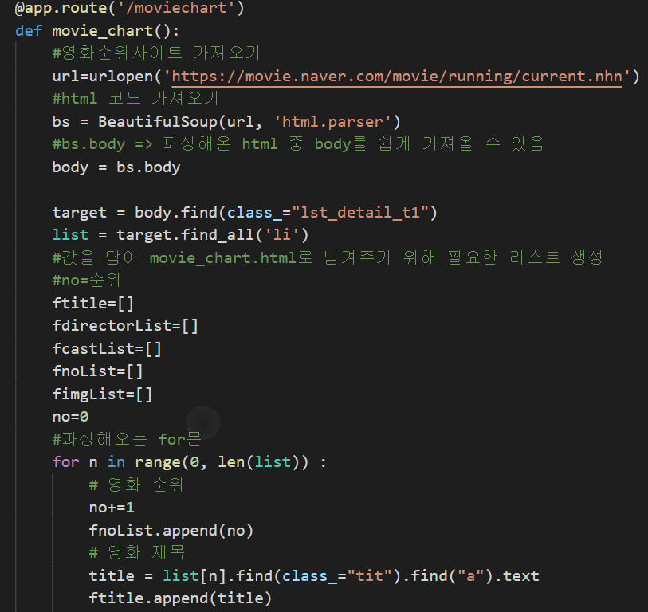
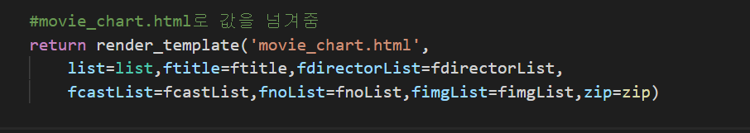
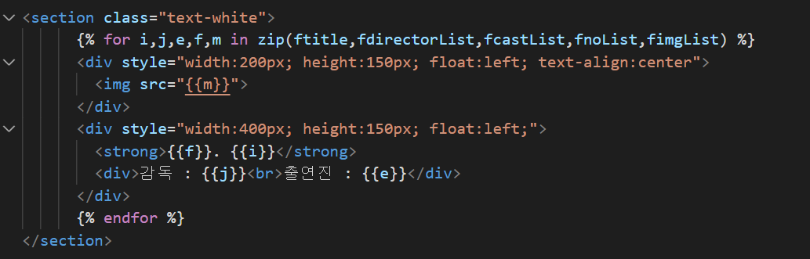
시스템 구성도_메인페이지_MovieChart
main.py
movie_chart.html

Slide 18
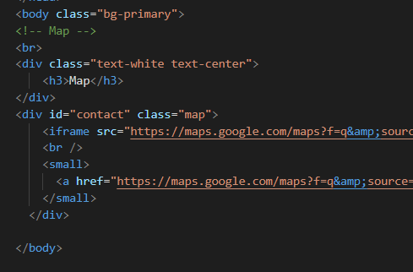
시스템 구성도_메인페이지_Map
현재 위치를 반환 →구글맵 연결

Slide 19
시스템 구성도_메인페이지_Chatbot
여러 개의 Command를 통해 원하는 서비스 제공받을 수 있음
/location : 현재 위치 반환
/chart : 실시간 영화 순위 (상위 10개) 반환
/info : 영화의 포스터 및 간단 정보를 반환
/near : 사용자의 위치에서 가장 가까운 영화관 최대 3개까지 반환

Slide 20
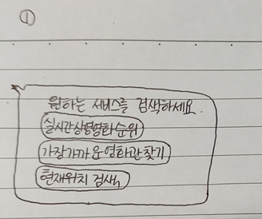
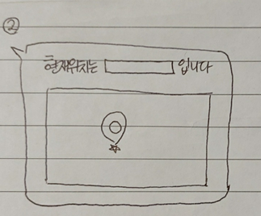
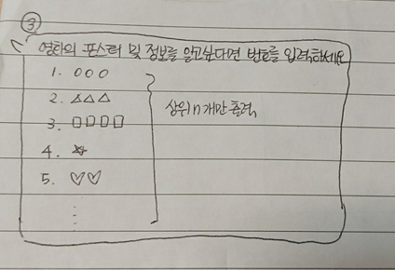
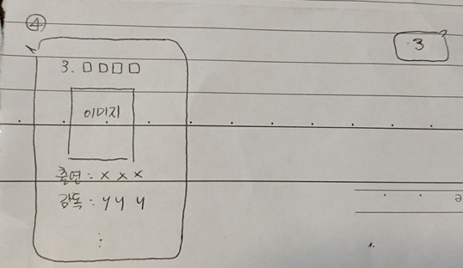
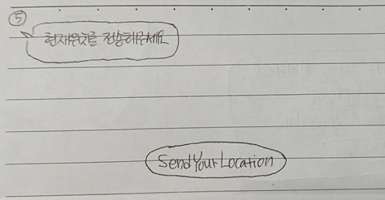
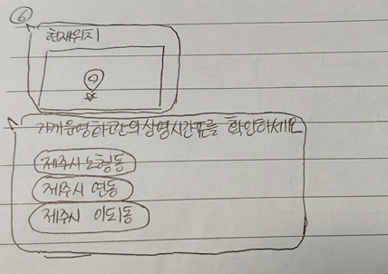
시스템 구성도_메인페이지_Chatbot
구현 전
구성도

Slide 21
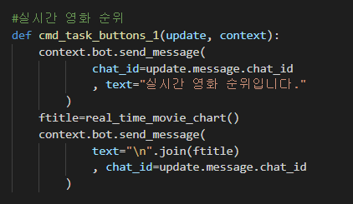
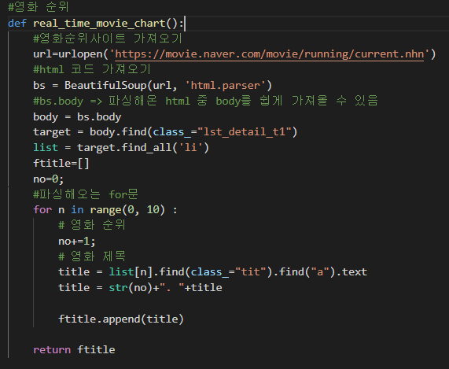
시스템 구성도_메인페이지_Chatbot
/chart 명령어 구현
네이버 영화 사이트의 순위를 크롤링해 Telegram 을 통해 실시간 영화 순위를 보여줌

Slide 22
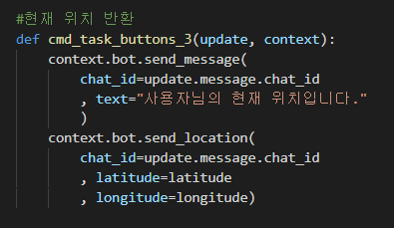

시스템 구성도_메인페이지_Chatbot
/location 명령어 구현
Geocoder.ip 를 통해 나의 ip주소로 현재 위치를 위도,경도로 받아옴→bot.send_location을 통해 위치를 전송
단점 : 정확한 위치가 아닌 곳을 반환하기도 함. →이는 나중에 수정이 필요할 것으로 보임**

Slide 23
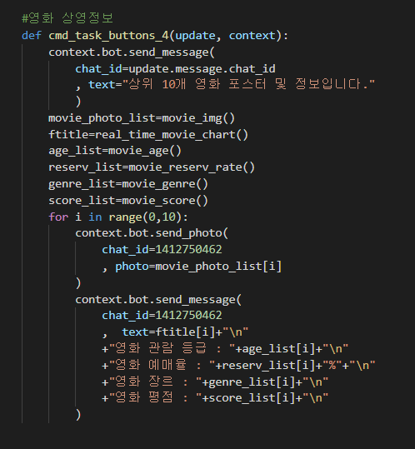
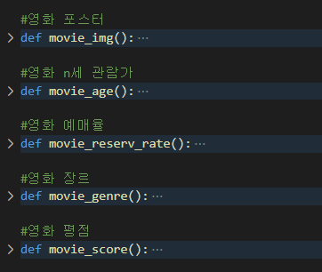
시스템 구성도_메인페이지_Chatbot
/info 명령어 구현
상위 10개 영화의 포스터 및 간단 정보(관람가연령,예매율,장르,평점)를 크롤링해 반환

Slide 24
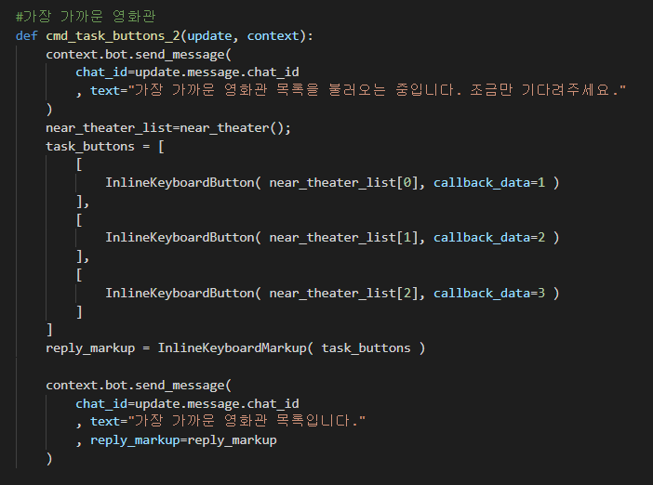
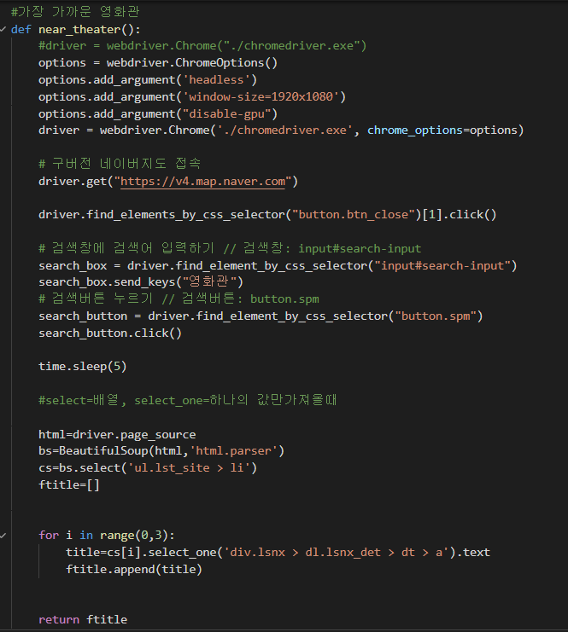
시스템 구성도_메인페이지_Chatbot
/near명령어 구현
셀레니움으로 네이버지도에 ‘영화관‘ 검색. 검색에 해당하는 영화관 이름 최대 3개까지 가져옴

Slide 25
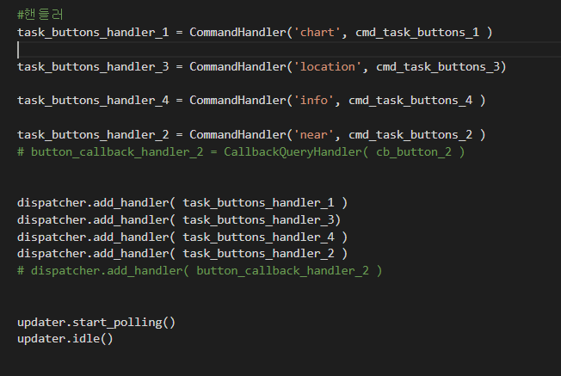
시스템 구성도_메인페이지_Chatbot
핸들러 함수 구현으로 마무리!

Slide 26
시스템 구성도_프로젝트 이후 구현할 부분
회원정보 페이지 구현과 DB연결
해당 영화관의 상영시간표 정보 반환(다중콜백쿼리)
Flask에서 파이썬 파일 열 수 있는지 찾아보기
구글API로 현재위치 위도,경도로 받아오는 것
사용자의 영화 장르 취향을 분석하고 추천 →’인공지능’ 수업에서 공부한 ‘영화추천알고리즘‘을 이용해 추가!
가장 가까운 영화관 중 하나를 클릭하면 해당 영화관의 위치 지도 반환
종강 이후 프로젝트 추가 개발할 것!

Slide 27
구현 및 테스트_테스트 환경
구현 및 테스트_구현 환경
Visual Studio Code를 이용해 Python 언어로 웹개발
Telegram ‘챗봇’ 연결
노트북으로 개발 프로세서 : Intel Core™ i7-10510U CPU 메모리 : 16GB 운영체제 : 64비트 운영체제 윈도우 : 10

Slide 28
구현 화면 캡쳐는 앞쪽 시스템 구성도에 이미 첨부했기 때문에 생략!!
PPT의 용량이 커져 테스트 화면은 따로 첨부했습니다.
영상 바로 보러가기 : https://github.com/claraqn/capston2_movie
구현 및 테스트_테스트 화면 동영상_메인웹페이지

Slide 29
PPT의 용량이 커져 테스트 화면은 따로 첨부했습니다.
영상 바로 보러가기 : https://github.com/claraqn/capston2_movie
구현 및 테스트_테스트 화면 동영상_챗봇구현_pc

Slide 30
구현 및 테스트
_테스트 화면동영상
_챗봇구현_mobile
PPT의 용량이 커져 테스트 화면은 따로 첨부했습니다.
영상 바로 보러가기 :
https://github.com/claraqn/capston2_movie

Slide 31
결론 및 향후 연구방향
결론 : flask를 통해 웹페이지를 개발&챗봇을 통해 명령어로 서비스 제공
느낀점 : 캡스톤의 ‘팀 프로젝트’의미가 ‘개인 프로젝트’로 변경된 부분이 아쉬웠지만 스스로 개발하는 것 또한 필요하다고 생각한 프로젝트였다. 부족한 부분도 많고 혼자 헛수고를 하는 일(오류해결 등)들도 생겼지만 오픈되어 있는 소스들과 인터넷의 많은 정보들을 통해 배울 수 있었다. 그리고 직접 해보지 않으면 절대 알 수 없다는 것 또한 공감하는 부분이었다.
향후 연구 방향
앞쪽에 기술한 ‘앞으로 개발할 부분’의 개발을 통해 편리한 서비스를 제공하는 프로젝트를 완성할 것
DB연결로 사용자들의 정보로 영화를 추천하는 시스템 또한 구현할 것.
모바일전용 형태의 앱으로도 개발 하고 싶음

Slide 32
웹 링크
https://wings2pc.tistory.com/entry/웹-앱프로그래밍-파이썬-플라스크Python-Flask?category=777829
https://github.com/ParkHyeonChae/Post-Board-Of-All/blob/master/app.py
https://velog.io/@yvvyoon/python-current-location-coordinate
geolocation api 사용 https://velog.io/@yvvyoon/python-current-location-coordinate
https://medium.com/bothub-studio-ko/챗봇-만들기-영화-상영관-찾기-ec9bbff353d8
http://blog.samstdio.com/restock-bot/
https://mikail0205.tistory.com/14
https://kslee7746.tistory.com/entry/웹페이지-게시물-업데이트-알람-봇-만들기2
https://beomi.github.io/2017/04/20/HowToMakeWebCrawler-Notice-with-Telegram/
https://gist.github.com/MKtalk/1daac93eab46f3c83f99349254e94dd3
https://medium.com/bothub-studio-ko/python으로-telegram-챗봇-시작하기-617f222dd393
https://www.clien.net/service/board/lecture/11196562
https://github.com/nickoala/telepot/blob/master/examples/simple/emodi.py
구글api으로 위도 경도 가져오는것 https://djangoworld.tistory.com/4
상영시간표 크롤링 https://eunjin3786.tistory.com/149
어떤메세지 있으면 출력해주는것 https://besixdouze.net/21
참고문헌

Slide 33
관련 코드 및 테스트 동영상 을 보고싶으시다면
https://github.com/claraqn/capston2_movie

Slide 34
Thank You

